Slide 1
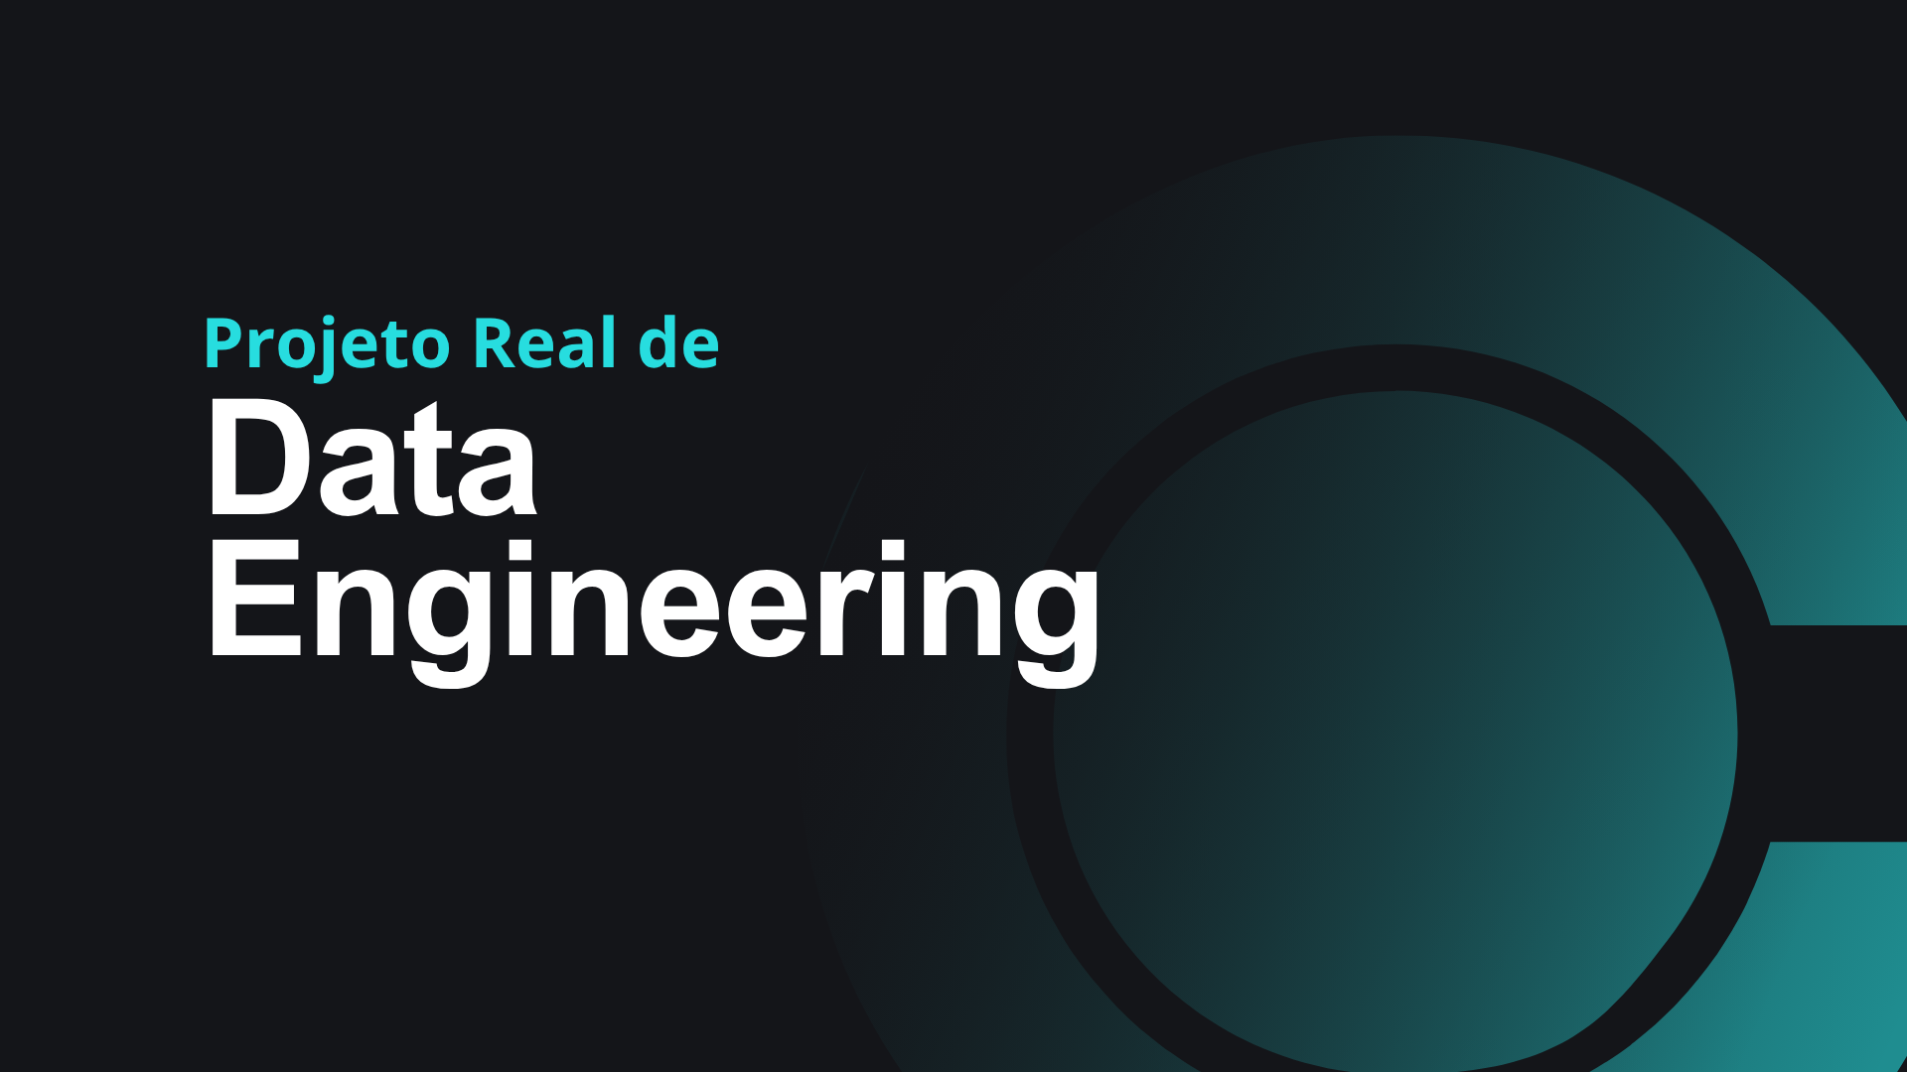

Slide 2


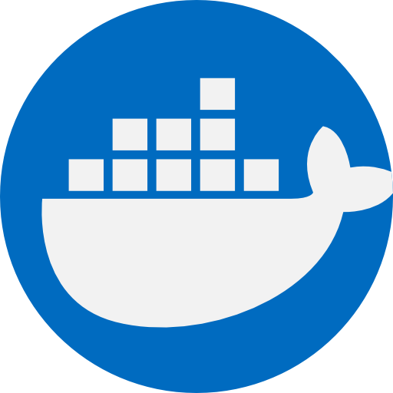

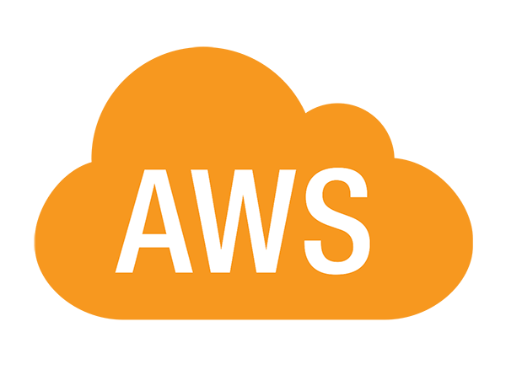





Etapas do Projeto
Criação do ambiente:
Criação do DataWarehouse:
Criação de instância Linux na AWS
Instalação do Docker
Instalação do Airflow no Docker
Criação de DW no SnowFlake
Criação de datebase, schema de stage/prod
Preparação dos dados:
Criação da análise:
Dag e Task no airflow para consumir dados do Postgres e carregar no SnowFlake
Transformação de dados com DBT
Desenvolvimento de análise no Looker Studio

Slide 3
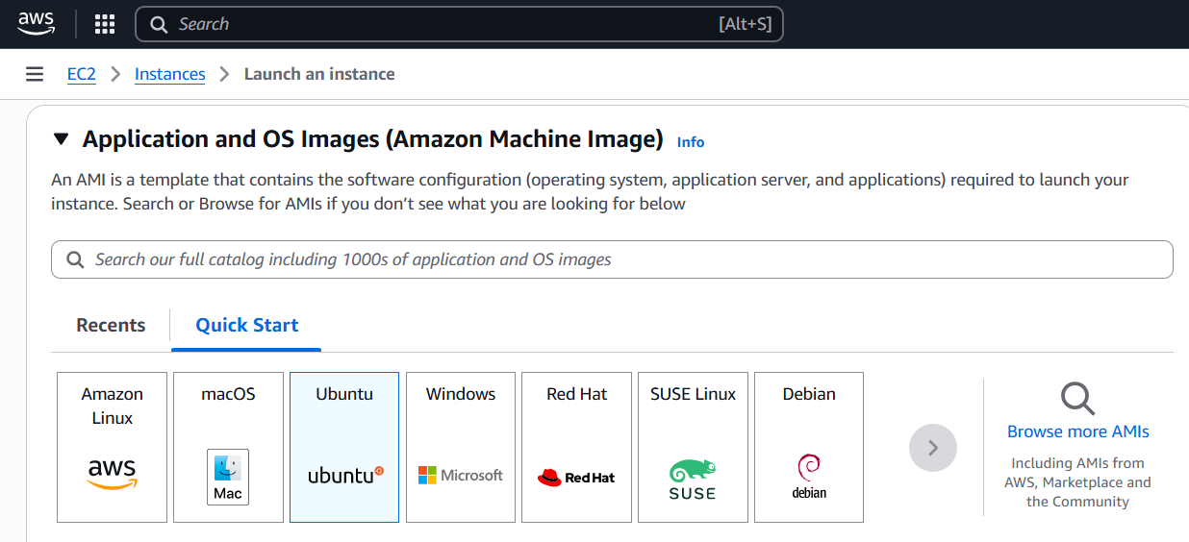

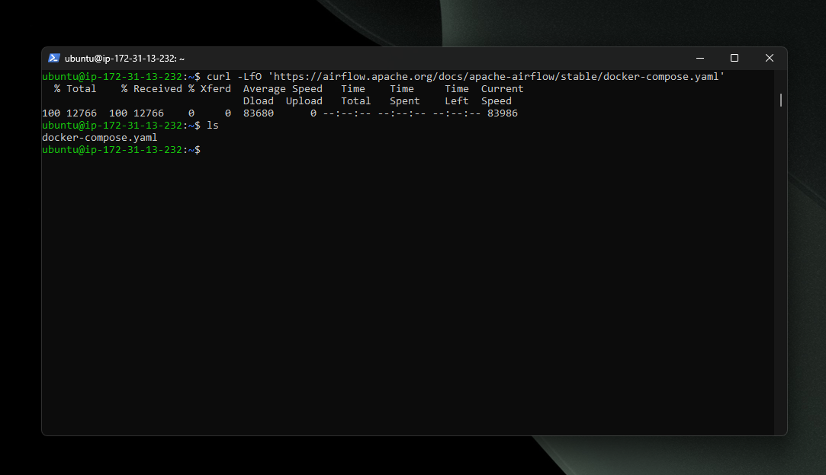
Criação do ambiente:
• Criação de instância Linux na AWS
Escolha da AMI (Amazon Machine Image) baseada em Ubuntu.
Configuração de segurança com grupos de segurança (SSH, portas necessárias).
Atribuição de chave SSH para acesso remoto à instância.
• Instalação do Docker
Atualização dos pacotes da instância e instalação de dependências.
Adição do repositório oficial e instalação do Docker Engine.
Verificação do serviço e inclusão do usuário no grupo docker.

Slide 4
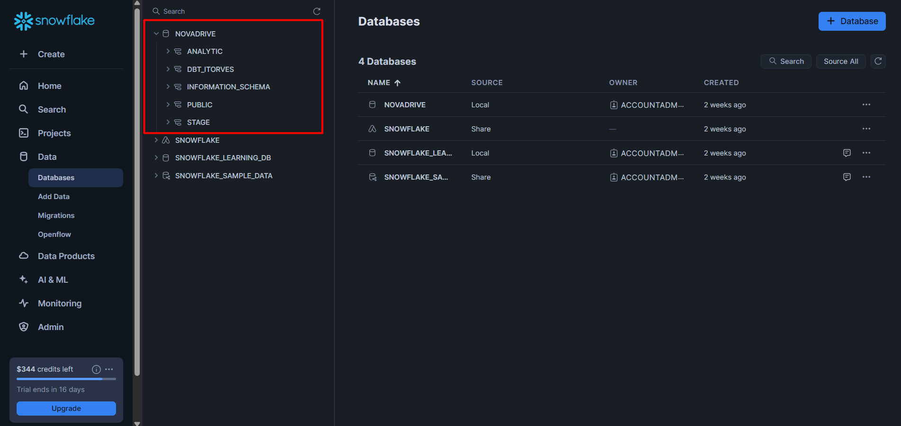
Criação do DataWarehouse :
• Criação de DW no Snowflake
Abertura de conta no Snowflake e definição do warehouse inicial.
Configuração de roles e permissões de acesso ao ambiente.
Escolha do tamanho e tipo de warehouse (ex: X-Small para testes).
• Criação de database, schema de stage/prod
Criação do banco principal para organização dos dados.
Estruturação dos schemas stage (dados brutos) e prod (dados tratados).
Aplicação de boas práticas de nomenclatura e versionamento.

Slide 5
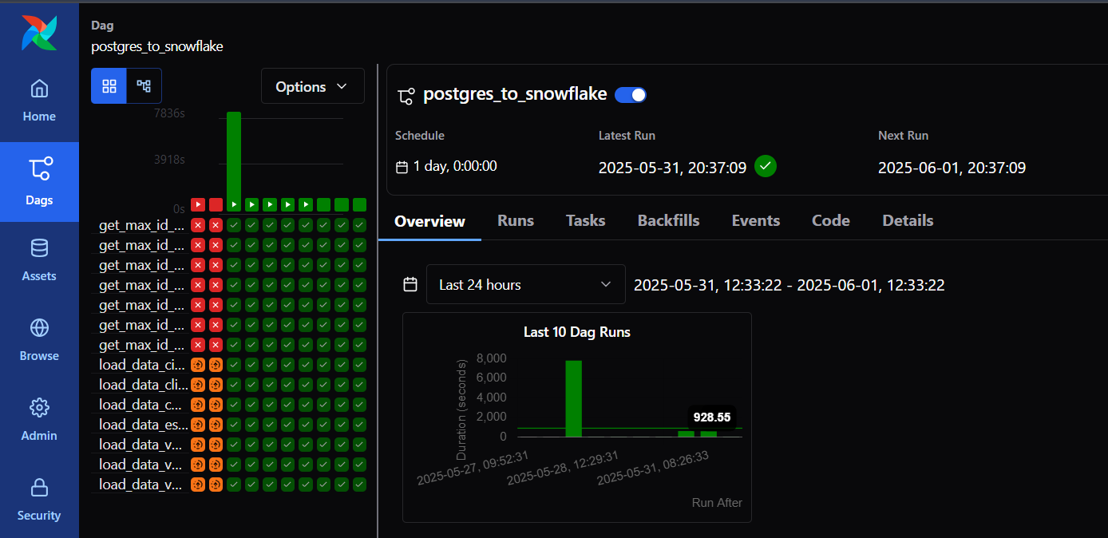
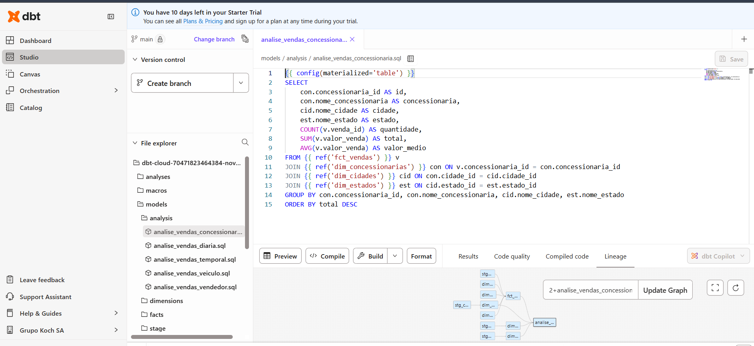
Preparação dos dados:
Transformação de dados com DBT
Criação de modelos SQL versionáveis para tratamento dos dados.
Uso de macros, seeds e sources para padronização e reutilização.
Execução de pipelines DBT com controle de dependência entre modelos.
• DAG e Task no Airflow para consumir dados do Postgres e carregar no Snowflake
Criação de DAGs para orquestrar a extração e carga de dados.
Uso de operadores específicos como PostgresOperator e SnowflakeOperator.
Configuração de conexões seguras e agendamento da execução.

Slide 6
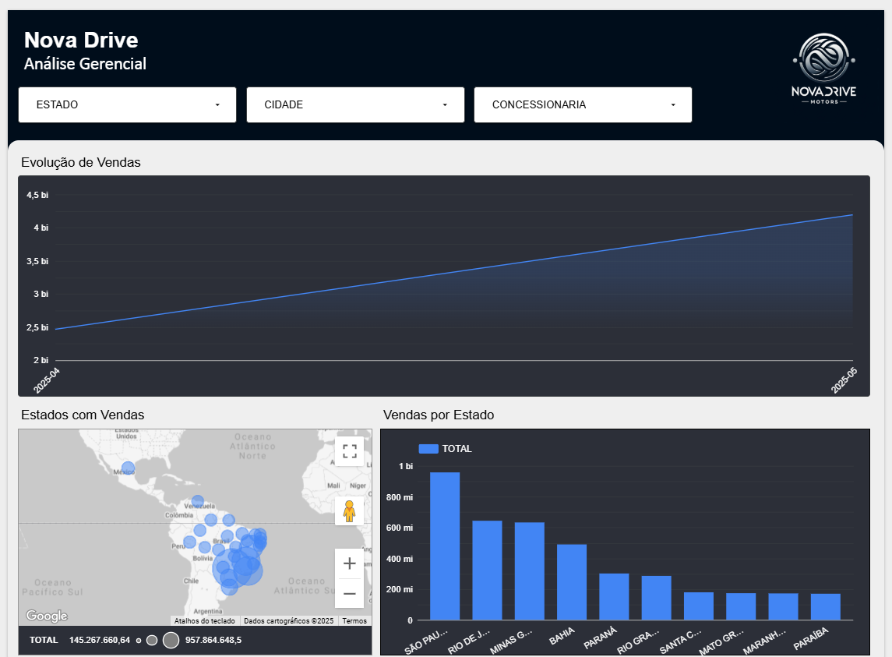
Criação da análise:
• Desenvolvimento de análise no Looker Studio
Conexão do Looker Studio ao Snowflake via conector de dados.
Criação de dashboards interativos com gráficos, filtros e tabelas.
Aplicação de fórmulas e campos calculados para insights personalizados.

